Slide 1
Batch Normalization
2019-2-18 Week Review
장원준
https://github.com/strutive07/TIL/blob/master/paper_review/Batch%20Normalization%20Accelerating%20Deep%20Network%20Training%20by%20Reducing%20Internal%20Covariate%20Shift.md

Slide 2
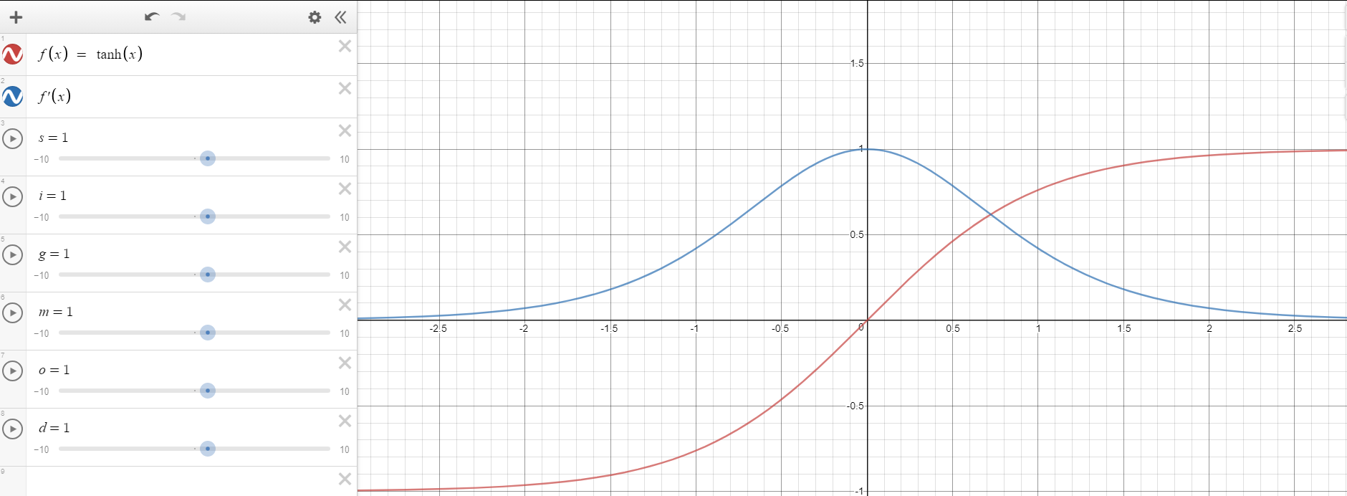
What isBatch Normalization?
딥러닝 학습 도중 learning rate 는 매우 낮게 설정하게되는데(보통 0.01 ~ 0.001 정도) 이 것 때문에 딥러닝의 학습 속도가 매우 느려지게 된다. 간단하게 생각하면 100m를 움직여야하는데 걷지도 못하고 기어간다고 생각하면 된다.
그럼 왜 Learning Rate 가 낮을까? 이 이유는 Gradient Vanishing/exploding 문제 때문이다.
옆 그래프는 tanh(x)와 미분 그래프 이다.
값이 증가, 감소함에 따라 급격하게 0으로 감소한다.
뒤쪽 Layer 로 미분값을 전달할때, 합성함수의 미분으로
전달하기 때문에 뒤쪽으로 갈수록 0으로 미분이 수렴하는
Vanishing 문제가 발생한다. 또한 이게 1 이상이라면
지수적으로 계속 곱해서 Exploding 이 발생할 수 있다.

Slide 3
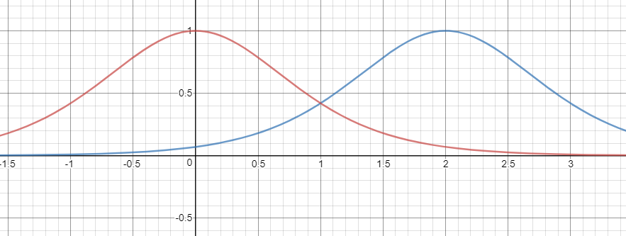
How to increase learning rate safely?
이러한 문제를 해결하는 방법은 여러가지가 있는데, 이 논문에서는 특이하게도 Data 자체에 초점을 맞추었다.
데이터가 아래 그래프처럼 분포가 떨어져 있으면, 특정 skwed input distribution 에 의해 데이터의 학습이 잘 안된다. 이를 막기위해서 learning rate 을 매우 낮게 잡아야 distribution 간의 큰 차이를 극복한다.
이 문제를 internal covariate shift 라고 한다. 이 논문에서는 이 distribution 간의 차이를 줄이기 위해 우리가 흔히 아는 ‘정규 분포’ 로 모든 분포를 변환하려한다.
그럼 어떻게? 일단 그냥 정규분포로 변환해보자.
그럼 여러가지 문제가 생긴다!
학습 paramete가 무시될 수 있으며
일단 정규분포화 시키는데 covariance matri를
매번 계산하는데 매우매우매우 많은 시간이 걸린다

Slide 4





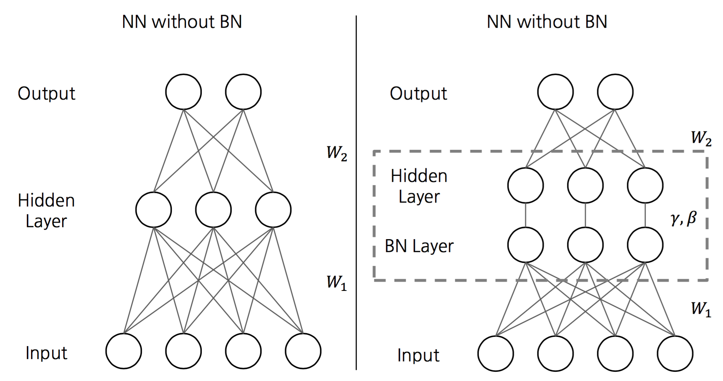


Solution
위에서 계산량이 많았던 이유는 모든 차원이 dependent 하단 가정이였다. 이걸 그냥 풀어버리자!
모든 차원이 independent 하다면? N^2 의 시간이 아닌 N 의 시간이 걸린다.
물론 correlation을 무시하고 learning 하계 되면 각 feature의 중요한 관계가 training 되지 못할 수 있다. 이를 방지하기 위해 linear transform 하기 위해서 2가지 parameter 를 사용한다.
이 2가지 parameter 는 scale 과 shift 를 담당하게된다.
이 Parameter 들은 모델이 학습하면서 같이 학습하게된다. 하나의 layer 가 더 들어간것이 된다.
또한 mini-batch 환경에서 사용할 수 있어야한다.
Solution은 매우 간단하다! 그냥 mini-batch 상태에서
sample mean, variance 로 계산한다!
그리고 test 당시에는 지금까지 사용했던
모든 sample mean, variance 로 unbiased mean/variance 를 구하면 끝!

Slide 5
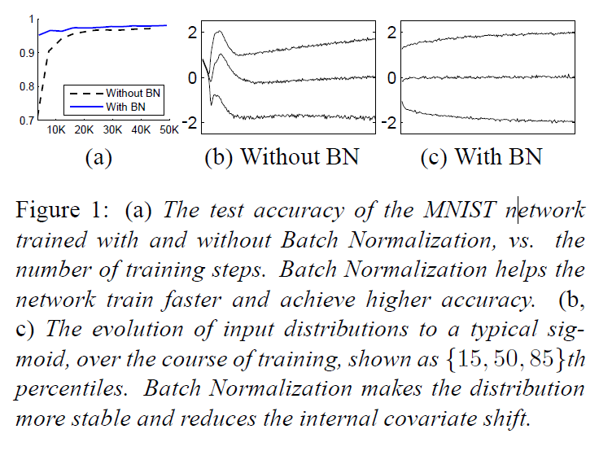
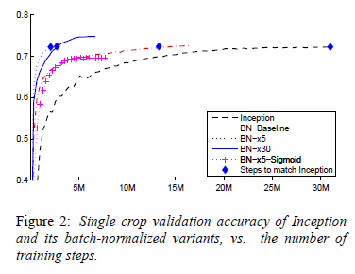
Experiments
충격적이게도 데이터를 정규화 하는것이 학습의 효율이 올라간다!
Input data의 distribution 그래프를 보면, BN 을 거쳐가면 internal covariate shift 문제가 효과적으로 해결된다.
더 충격적이게도 BN 을 넣으면, regularization 의 효과도 생긴다!

